Slide 1

第三章 力传感器
第3.1节 力传感器的工作原理
第3.2节 力传感器的分类
3.2.1悬臂梁式力传感器
3.2.2膜片式传感器
第3.3节 压电式传感器
3.3.1压电效应与压电材料
3.3.2压电式传感器的测量电路与等效电路
3.3.3压电式传感器的应用

Slide 2
将压力转换为电信号输出的传感器。通常把压力测量仪表中的电测式仪表称为压力传感器。压力传感器一般由弹性敏感元件和位移敏感元件（或应变计）组成。弹性敏感元件的作用是使被测压力作用于某个面积上并转换为位移或应变，然后由位移敏感元件（见位移传感器）或应变计（见电阻应变计、半导体应变计）转换为与压力成一定关系的电信号。有时把这两种元件的功能集于一体，如压阻式传感器中的固态压力传感器。压力是生产过程和航天、航空、国防工业中的重要过程参数，不仅需要对它进行快速动态测量，而且还要将测量结果作数字化显示和记录。大型炼油厂、化工厂、发电厂和钢铁厂等的自动化还需要将压力参数远距离传送（见遥测），并要求把压力和其他参数，如温度、流量、粘度等一起转换为数字信号送入计算机。

Slide 3
因此压力传感器是极受重视和发展迅速的一种传感器。压力传感器的发展趋势是进一步提高动态响应速度、精度和可靠性以及实现数字化和智能化等。常用压力传感器有电容式压力传感器、变磁阻式压力传感器（见变磁阻式传感器、差动变压器式压力传感器）、霍耳式压力传感器、光纤式压力传感器（见光纤传感器）、谐振式压力传感器等。
3.1力传感器的工作原理
力传感器是一种能将力物理量转变为可测量的电信号(电压电流)的器件或装置。其转换的基本原理如图所示。
力、压力
事物的机械形变
传感器的敏感元件
转换电路
显示电路

Slide 4
3.2力传感器的分类
力传感器的分类方法很多，现列出几种分类方法。
1．按转换的原理进行分类
按转换的原理来进行划分，可分为：应变式、电容式、压电式、电感式、压磁式、共振式。
2．按被测量进行分类
可分为：力传感器(包括荷重传感器、拉力传感器、扭矩传感器)、压力传感器(表压传感器、绝对压力传感器、密封压力传感器)、差压传感器、加速度传感器。每种传感器中，由于工作原理不同，又分成许多品种，如压力传感器有力平衡式、应变式、压阻式、压电式、电容式、电感式等。

Slide 5
3.2.1悬臂梁式力传感器
悬臂梁式传感器是一种高精度、性能优良、结构简单的秤重测力传感器，最小可以测量几十克，最大可以测量几十吨的质量，精度可达0.02%FS。
悬臂梁主要有两种形式：等截面梁和等强度梁。结构特征为弹性元件一端固定，力作用在自由端，所以称悬臂梁。
1.等截面梁
等截面梁的特点是，悬臂梁的横截面积处处相等，所以称为等截面梁，其结构如图3.2a所示。当外力F作用在梁的自由端时，固定端产生的应变最大，粘贴在应变片处的应变为：

Slide 6
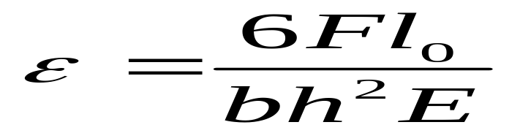
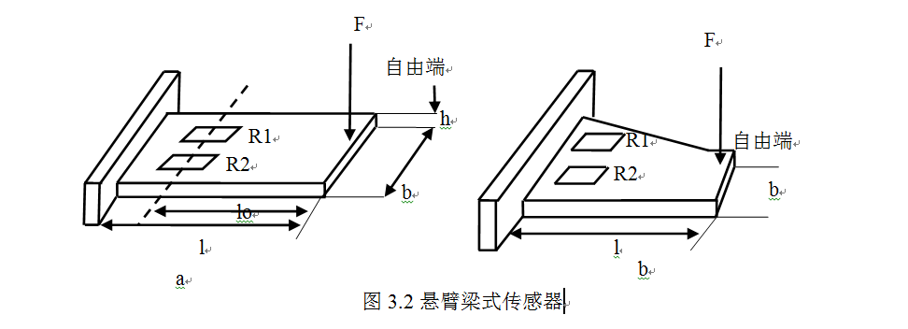
式中，lo是梁上应变片至自由端距离,b和h分别是梁的宽度和梁的厚度。

Slide 7
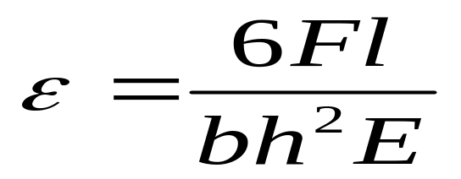
2.等强度梁
等强度梁结构如图3.2b所示，悬臂梁长度方向的截面积按一定规律变化，是一种特殊形式的悬臂梁。当力F作用在自由端时，距作用点任何位置横截面上应力处处相等。片处的应变大小为：
有力作用下梁表面整个长度上产生大小相等的应变，所以等强度梁对应变片粘贴在什么位置要求不高。另外除等截面梁、等强度梁外，梁的形式较多，如平行双梁、工字梁、S型拉力梁等。图3.3分别为环式梁、双孔梁和S型拉力梁。

Slide 8
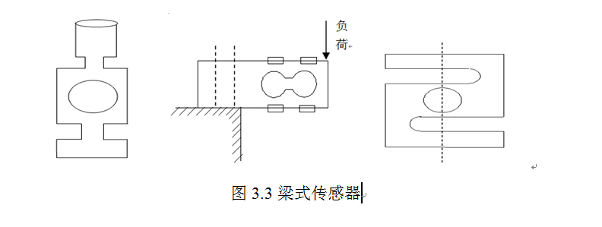

Slide 9
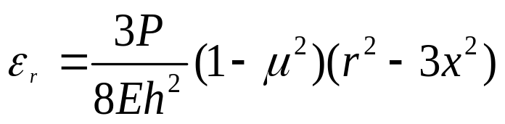
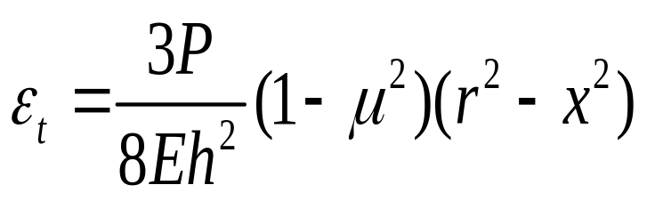
3.2.2膜片式传感器
膜片式传感器主要用于测量管道内部的压力，内燃机燃气的压力、压差、喷射力，发动机和导弹试验中脉动压力以及各种领域中的流体压力。这类传感器的弹性敏感元件是一个圆形的金属膜片，结构如图3.4a所示，金属弹性元件的膜金属弹性元件的膜片周边被固定，当膜片一面受压力P作用时，膜片的另一面有径向应变和切向应变 ，应力在金属膜片上的分布如图3.4b所示，径向应变和切向应变的应变值分别为：

Slide 10
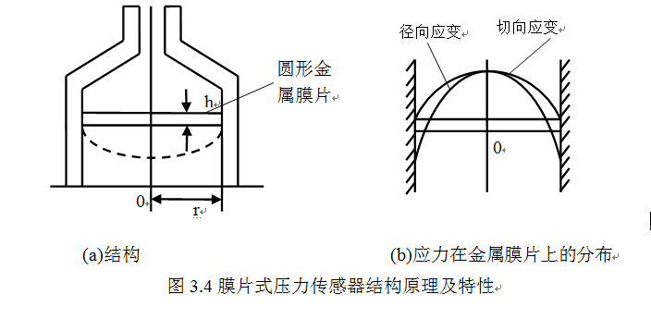
式中，r和h分别为膜片的半径和膜片厚度；x为任意点离圆心距离；E为膜片弹性模量；u为泊松比。

Slide 11

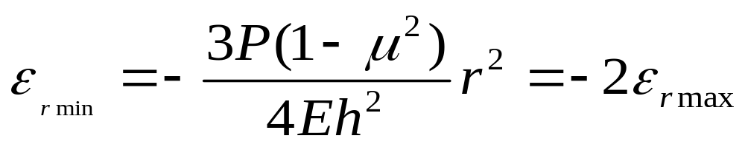

由膜片式传感器应变变化特性可见，在膜片中心(即x=0处)，
都达到正的最大值，这时切向应变和径向应变大小相等，即

Slide 12
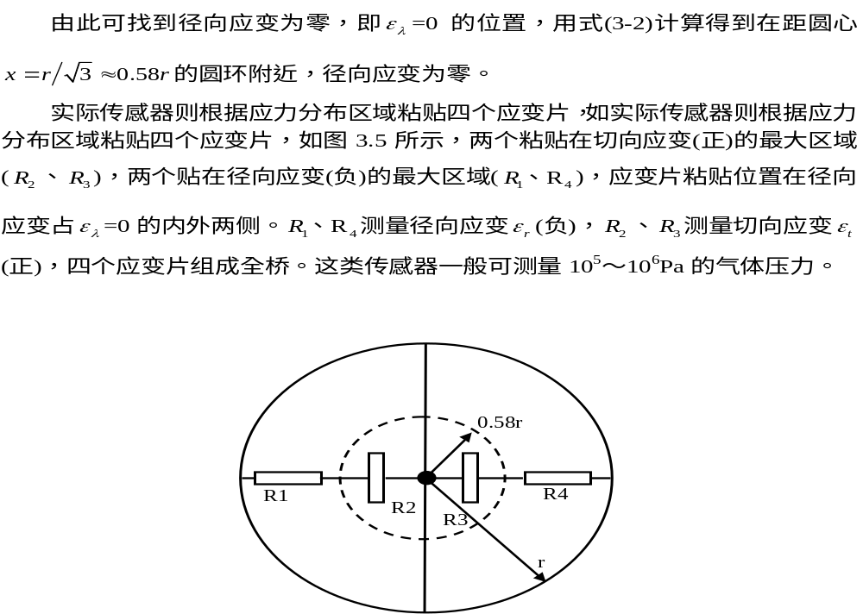

Slide 13
3.3压电式传感器
压电式传感器是一种有源传感器，因为它能将机械能转换成电能。压电式传感器体积小、质量轻、结构简单、安全可靠，适合测量动态力学量的物理量，但不适合测量静态量。压电式传感器可以对各种动态力、机械冲击和振动进行测量，在声学、医学、力学、导航方面都得到广泛的应用。目前压电式传感器多用于加速度和动态力或振动压力测量。除此之外，由于压电式传感器是一个典型的机电转换元件，已普遍应用在超声波、水声换能器、拾音器传声器、滤波器、压电引信、煤气点火具等方面。
压电式传感器主要用于动态作用力，压力和加速度的测量。它是一种能量转换型传感器。它可以将电能转换为机械能，也可以将机械能转换为电能

Slide 14
3.3.1压电效应与压电材料
1.压电效应
某些晶体，如图3.6所示，当沿一定方向对其施加压力使其形变，其内部就产生了极化现象，在晶体的上下表面产生正负电荷，形成电场。当外力撤销后，其又恢复到原来不带电的状态，这种现象被称为压电效应。
对中心对称的晶体，无论如何施力，正负电荷中心重合，极化强度(电矩矢量)等于零，不显极性。对非对称的晶体，当没有作用力时，晶体正负电荷中心重合，对外不显极性，但在外力作用改变时，正负电荷中心分离，电矩不再为零，晶体表现出极性。因此压电现象是晶体缺乏中心对称引起的。
压电效应是可逆的，当在介质极化的方向施加电场时，电介质会产生形变，这种现象称“逆压电效应”，这里是将其电能转化成机械能。压电效应的相互转换作用示意图如图3.7所示，既可以将机械能转化成电能，也可以将电能转化成机械能。

Slide 15
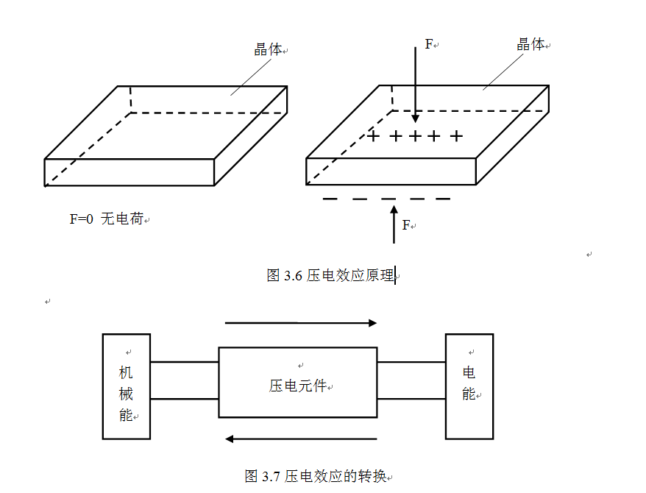

Slide 16
2.压电材料
压电材料可以分成两大类：压电晶体和压电陶瓷。自然界许多晶体具有压电效应，但都他们的压电效应很微弱。随着对压电材料的研究，人们发现石英晶体、钛酸钡、锆钛酸铅是优等的压电材料，压电材料又可以分为多种类型：压电晶体、压电陶瓷、高分子乙烯、半导体等。
压电材料的主要性能参数有以下几个。
压电常数、弹性常数、介电常数、机械耦合系数、电阻、居里点温度。。

Slide 17
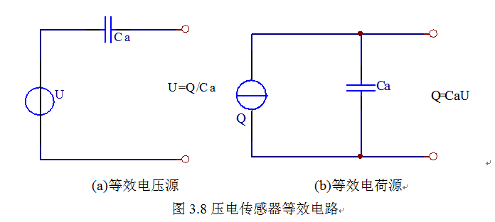
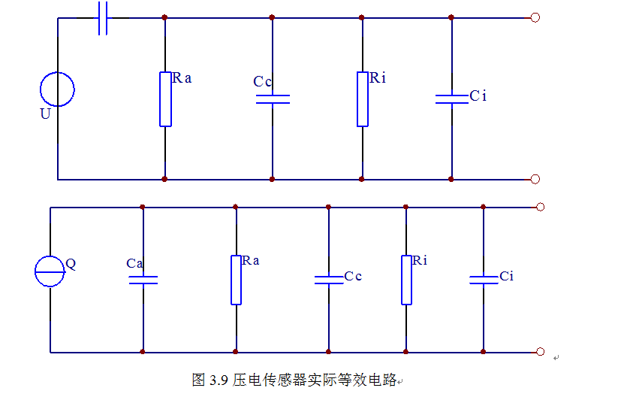
3.3.2压电式传感器的测量电路与等效电路

Slide 18
3.3.3压电式传感器的应用
目前应用较多的压电式传感器主要有加速度传感器、压电式力传感器和压力传感器。
1．压电加速度计传感器
各种压电式加速度计传感器原理结构如图3.13所示。压电加速度计传感器主要由压电元件、质量块、基座及外壳等组成。传感器固定安装在壳内，当传感器和被测物体一起受到振动时，压电元件会受到质量块惯性的作用，根据牛顿第二定律，惯性力是加速度的函数。惯性力作用在压电元件上，产生正比于加速度的电荷，当传感器选定后，质量m为常数，输出电荷为q=dF=dma（其中d为压电常数），电荷大小与加速度成正比。根据电荷或电压就可以知道加速度的大小。

Slide 19
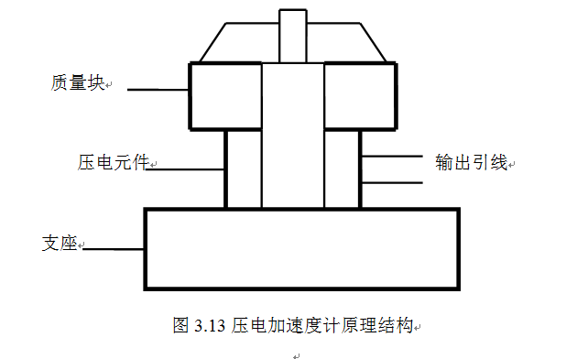

Slide 20
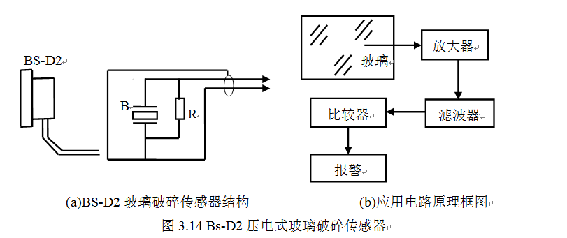
2．压电式玻璃破碎报警器
BS-D2压电式玻璃破碎传感器的外形及内部电路如图3.14a所示。BS-D2压电式传感器是专门用于检测玻璃破碎的一种传感器，它利用压电元件对振动敏感的特性来感知玻璃受撞击和破碎时产生的振动波。传感器的最小输出电压为100 mV，最大输出电压为10V，内阻抗为15～20kl-I。压电式玻璃破碎报警器电路原理框图如图3.14b所示，传感器把振动波转换为电压输出，输出电压经放大、滤波、比较等处理后提供给报警系统。

Slide 21
使用时传感器安装在玻璃上，然后通过电缆和报警电路相连。为了提高报警器的灵敏度，信号经放大后需带通滤波器进行滤波，要求它对选定频带的衰减要小，而频带外衰减要尽量大。由于玻璃振动的波长在音频和超声波的范围内，这就使滤波器成为电路的关键。只有当传感器输出信号高于设定的阈值时，才会输出报警信号驱动报警执行机构工作。玻璃破碎报警器可广泛用于文物保管、贵重商品保管及智能楼宇中的防盗报警装置。

Slide 22
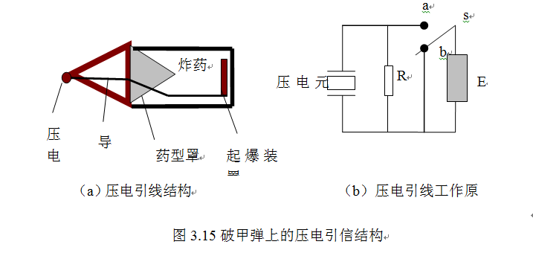
3．压电引信
压电引信是利用压电元件制成的弹丸起爆装置，它的特点是：触发度高、安全可靠、不需要安装电源系统，常用于破甲弹电路装置上。压电引信对弹丸的破甲能力起着极重要的作用。破甲弹上的引信结构如图3.15a所示，引信由压电元件和起爆装置两部分组成，压电元件安装在弹丸的头部，起爆装置在弹丸的尾部，通过引线连接。

Slide 23
工作原理如图3.15b所示，平时电雷管(E)处于短路保险安全状态，压电元件即使受压，产生的电荷也会通过电阻(R)得以释放，不会触发雷管引爆。而弹丸一旦发射，起爆装置将解除保险状态，开关(s)从断开状态b处转换至接通状态a，处于待发状态。当弹丸与装甲目标相遇时，碰撞力使压电元件产生电荷，通过导线将电信号传给电雷管使其引爆，并引起弹丸爆炸，能量使药型罩融化形成高温高速的金属流，将钢甲穿透。
4.煤气灶电子点火装置
煤气灶电子点火装置如图3.16所示，它是利用高压跳火来点燃煤气的。当使用者将开关往里压时，把气阀打开；将开关旋转，则使弹簧压缩，此时，弹簧有一很大的力撞击压电晶体，进而产生高压放电，使燃烧盘点火。

Slide 24
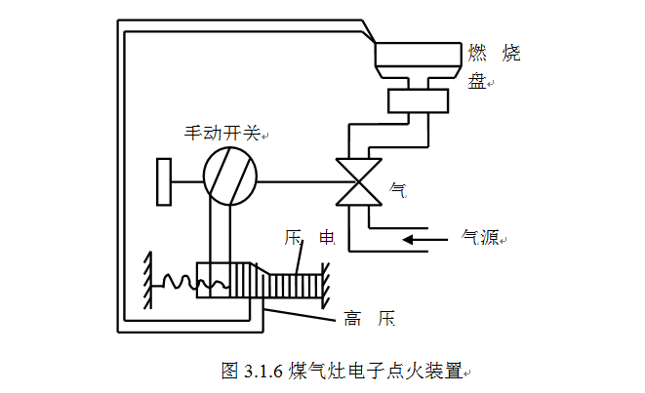
在工程和机械加工中，压电式传感器可以用于测量各种机械设备及部件所受的冲击力，应用很广泛。

Slide 25
谢谢

